Slide 1
Курс ВЕБ- РОЗРОБКА
Мета цього курсу - ознайомитися з концепціями та технологічним процесом у галузі веброзробки.
Розглянули найпопулярніші професії у сфері digital на сьогоднішній день.
Розглянули основні групи веб- сайтів
Ознайомилися з етапами розробки сайтів
Розглянули два найпоширеніші способи роботи з побажаннями клієнта щодо проєкту - бріф і технічне завдання

Slide 2
Курс ВЕБ- РОЗРОБКА/професії
-Project manager або менеджер проектів - фахівець, який займається веденням проєктів, починаючи від брифа замовника до релізу.
-Web designer (Веб-дизайнер) - це людина,
яка продумує весь дизайн-процес і супроводжує продукт після здачі проєкту.
-UX/UI designer - це фахівець, який відповідає за проектування користувацьких
інтерфейсів і за створення позитивного досвіду
для користувача.
-Product designer (Продукт-дизайнер) - фахівець, який розробляє і вдосконалює шляхи взаємодії користувача з конкретним
продуктом, а також продумує основний інтерфейс і зовнішній вигляд продукту.
-Frontend-розробник - людина, яка верстає користувацький інтерфейс, програмує взаємодію користувача з продуктом
-Backend-розробник - розробляє серверну частину проєктів, інтегрує її з версткою і супутніми сервісами

Slide 3
Курс ВЕБ- РОЗРОБКА/професії
-Контент-менеджер - займається контентом проєктів: текстами, роликами, анімацією і розміщує контент на ресурсах.
-Інтернет-маркетолог - планує і запускає рекламні кампанії, аналізує результативність
-SEO-фахівець - оптимізує сайти під пошукові системи, формує потік клієнтів із пошукових систем.
-SMM-фахівець - збирає і взаємодіє з аудиторіями користувачів у соцмережах.
-Інформаційний архітектор - проєктує сайти та застосунки.
-Таргетолог - займається налаштуванням рекламних кампаній на потрібних людей.
-Веб-аналітик - збирає й аналізує дані та статистику за проєктом.

Slide 4
Курс ВЕБ- РОЗРОБКА/види сайтів
-Персональні сайти/блоги - це сайт, створений як особистий блог про себе, свою сім'ю або певну подію. Наприклад, це можуть бути онлайн-щоденики або весільний сайт подружжя
-Корпоративні веб-сайти просувають ідеї конкретного бізнесу. Вони багаті дизайнерськими рішеннями і створюються в єдиному корпоративному стилі.
-Фотобанки більшість користувачів регулярно публікують свої фотографії та відеоролики в інтернеті, і не дивно, що фотобанки зайняли свою нішу
-Сайт спільнот такі сайти вибудовуються навколо інтересів
певних спільнот. Вони розміщують лише дуже вузькоспеціалізований контент для певної категорії користувачів

Slide 5
Курс ВЕБ- РОЗРОБКА/види сайтів
-Соціальні мережі - найбільш відвідувані сайти.
Вони стали популярними завдяки простоті, об'ємам і різноманітності контенту, яким користувачі можуть обмінюватися
-Інформаційні та довідкові сайти, що зводять інформацію в абсолют, перетворюються на своєрідні енциклопедії, наприклад, Вікіпедія.
-Компанії створюють сайти-каталоги для просування своєї продукції, причому на таких сайтах може відсутня функція купівлі як така. Це вітрина для підприємства, на якій можна виставити
свою продукцію на огляд
-Пошукові сервіси полегшують навігацію та допомагають користувачам знаходити найбільш релевантний їхнім запитам контент

Slide 6
Курс ВЕБ- РОЗРОБКА/види сайтів
-Аукціони та eCommerce онлайн-платформи, на яких користувачі можуть продавати і купувати речі. По суті, це аналоги барахолок і реальних магазинів
-Сайт-візитка - найпростіший вид сайтів. Найчастіше це односторінковий сайт з інформацією про компанію,
її рід діяльності, а також контактною інформацією.
-Новинні портали зазвичай виконані в стилі друкованих газет і журналів, а тому часто є продовженням реальних видань
-Файлообмінники забезпечують найзручніший спосіб передавання та зберігання
-Сайти-афіші інформують користувачів про майбутні події, а також дають змогу ділитися враженнями про ті чи інші заходи

Slide 7
Курс ВЕБ- РОЗРОБКА/етапи розробки
-Ініціювання :формування команди проєкту, фрахтування проєктів, запуск.
-Планування: розбивка робочих процесів на етапи процесів на етапи, оцінка ризику, визначення потреб у ресурсах, завершення потреб у ресурсах, завершення графіка і підготовка до фактичної роботи.
-Виконання: старт фактичної роботи.Коли вже є затверджений проєктний план, команда може приступити до його виконання відповідно до призначених завдань.
-Моніторинг і контроль: фактичне управління, звітність
і контроль ресурсів і бюджетів на етапі виконання.
-Закриття проекту : передача проєкту, оцінка витягнутих уроків, відтермінування проєктної команди.

Slide 8
Курс ВЕБ- РОЗРОБКА/бріф
Бриф - це анкета, за допомогою якої клієнт описує завдання та побажання щодо проєкту. Це опитувальник щодо компанії, сайт якої необхідно створити, цільової аудиторії, і побажань у дизайні.
Потрібно розуміти, що від правильно складеного брифу залежить вся подальша робота. Адже саме правильно структурований бриф допомагає замовнику чітко сформулювати свої ідеї, щодо сайту
Жоден посередник не зможе нормально пояснити те, як директор бачить проєкт. Тому важливо безпосередньо спілкуватися саме з людиною, яка затверджуватиме кінцевий матеріал і оцінюватиме його
Після отримання виразного брифу, можна перейти до технічного завдання

Slide 9
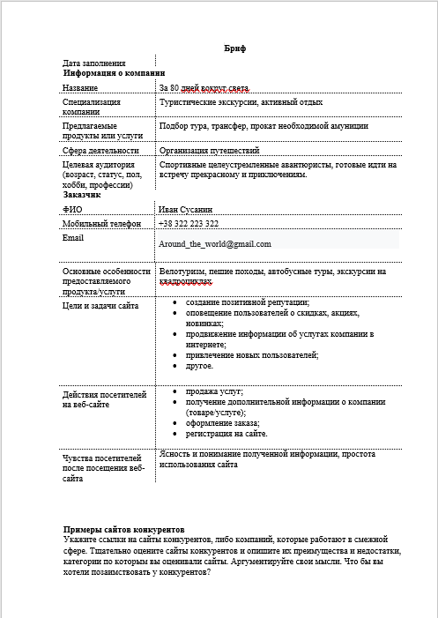
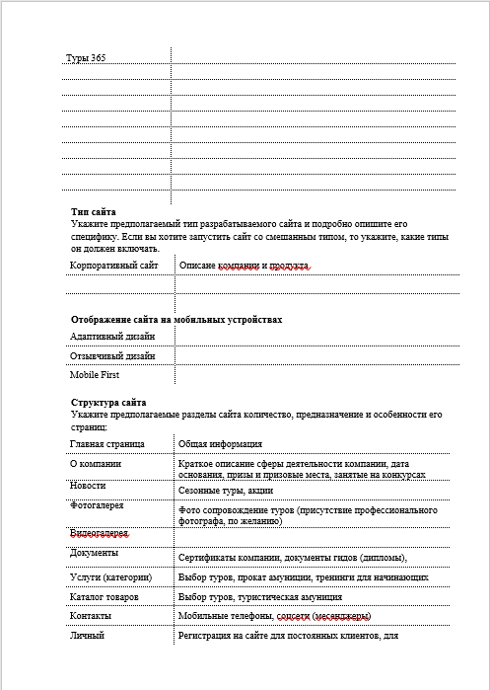

Slide 10
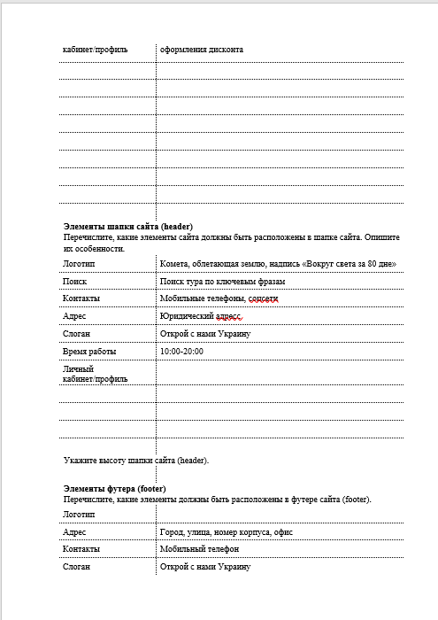
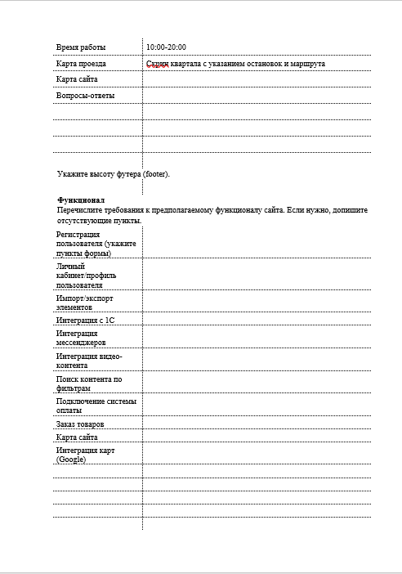
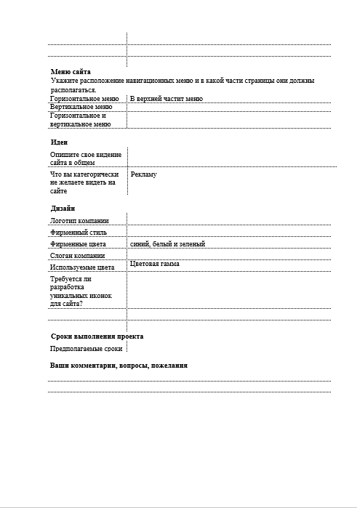

Slide 11
Курс ВЕБ- РОЗРОБКА/технічне завдання
Технічне завдання - це основний документ будь-якого продукту. Він описує набір вимог до системи і затверджується як замовником,
так і виконавцем.
Обсяг завдання варіюється залежно від обсягу проєкту, але зазвичай технічне завдання за обсягом більше, ніж бриф і його обсяг може доходити до сотні сторінок.
ТЗ містить більш детальну і конкретну інформацію про функціональні елементи сайту. Крім того, технічне завдання зазвичай створюється для довгострокових проєктів, наприклад, складних сайтів з величезною системою сторінок. А бріфи
більш застосовні в роботі з невеликими проєктами, де немає складного функціоналу.

Slide 12
Курс ВЕБ- РОЗРОБКА/технічне завдання
-Структура сайту. У цьому пункті мають бути зазначено основні розділи сайту, підрозділи, їхні складові.
-Дизайн сайту. Цей пункт розписує побажання замовника до колірних рішень, фону, шрифтів, зображень, розташування елементів, необхідності відповідності фірмовому стилю тощо.
-Функціональність сайту. Тут мають бути розміщені всі необхідні для ефективної роботи сервіси, які були б зручні клієнту для виконання його цілей.
-Система управління сайтом і вимог до неї.
-Контент сайту. Тут має обумовлюватися кількість заповнюваних сторінок, формат наданої інформації та терміни її надання. А також види контенту, які повинні бути представлені .
-Терміни створення сайту. Визначити терміни розроблення великого проекту досить непросто,
якщо не розбивати роботу на етапи і не розписувати їх. Дуже важливо задавати певні часові терміни для кожного етапу.
-Прототипи основних розділів сайту. Замовник повинен описати приблизний вигляд основних сторінок, щоб розробникам було легше зрозуміти, що конкретно потрібно створити

Slide 13
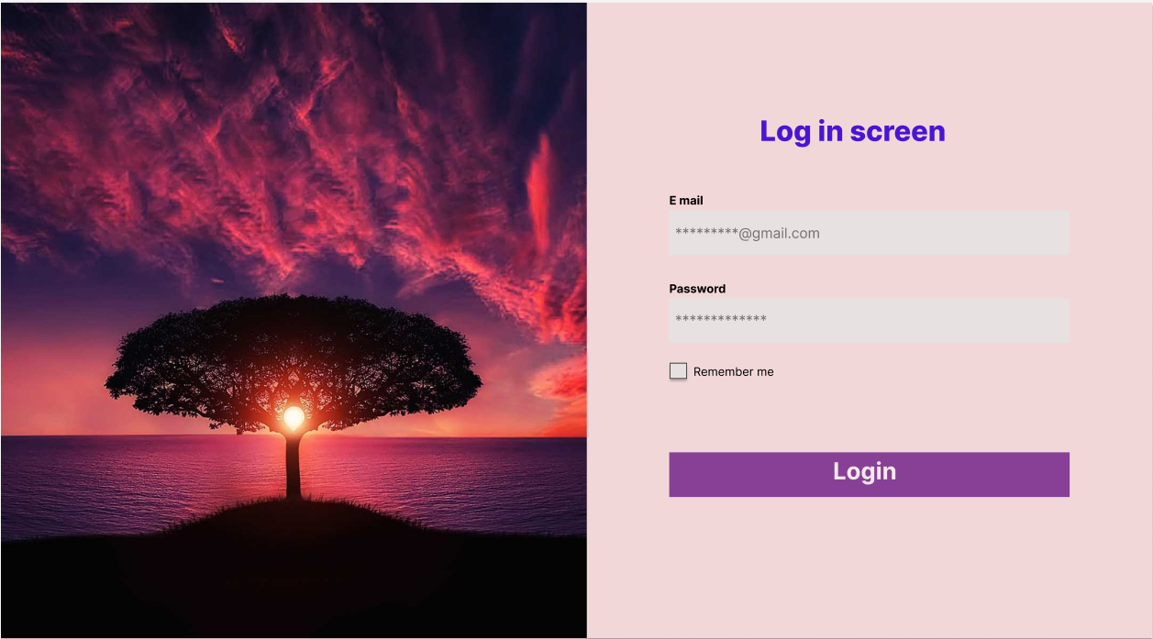

Slide 14
Курс ВЕБ- РОЗРОБКА/інтерфейс
Користувацький інтерфейс - це те, що робить
будь-який продукт корисним, цінним і використовуваним.
Інтерфейс - сукупність засобів, правил та інструментів, що забезпечують взаємодію продукту з користувачем.
Якщо UI (User Interface) - це мова, за допомогою якої користувач спілкується з продуктом,
то UX (User Experience) - це досвід, отриманий користувачами від взаємодії з продуктом.
User Experience - це відчуття і реакція самого користувача на продукт, те, що перебуває в нього безпосередньо в голові

Slide 15
Курс ВЕБ- РОЗРОБКА/інформаційна архітектура
Інформаційна архітектура - каркас веб-проєкту.
ІА - перша наочна ілюстрація, яка виникає не на рівні слайдів, текстів, розмови. Метод побудови інформаційної архітектури використовується для того, щоб найбільш структуровано та зрозуміло описати загальну концепцію сайту.
Найбільш очевидною моделлю ІА є ієрархічна деревоподібна модель. У цій моделі інформацію розподілено за категоріями на різних рівнях зверху вниз

Slide 16
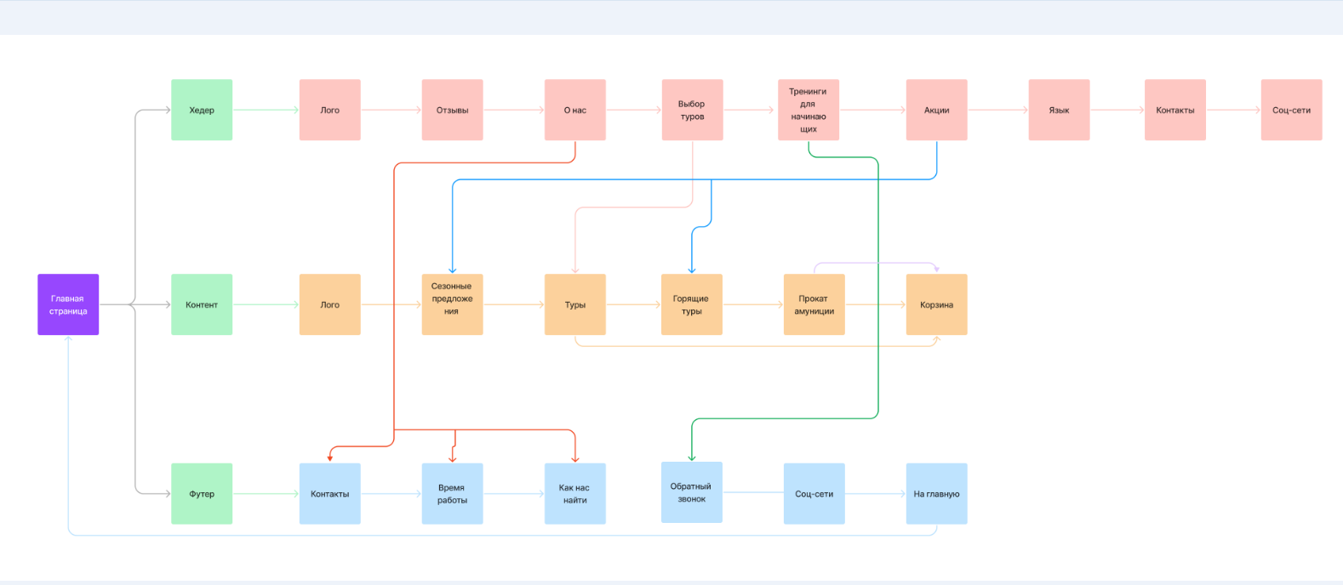
Розробили інформаційну архітектуру сайту

Slide 17
Курс ВЕБ- РОЗРОБКА/інформаційна архітектура
Щоб створити зручну схему, слід дотримуватися певних принципів.
Перший - принцип розкриття. Навіть якщо інформації дуже багато, розробник залишить на сторінці рівно стільки даних, скільки буде потрібно користувачеві для осмисленого і швидкого вибору.
Другий принцип - принцип прикладів. Приклади заздалегідь дають користувачеві зрозуміти, що ховається за категорією, пунктом, меню або кнопкою.
Третій принцип - принцип парадного входу.
Останній принцип - принцип множинної класифікації. Можна знайти необхідну інформацію на сайті через пошук, список,
або за певними категоріями

Slide 18
Курс ВЕБ- РОЗРОБКА/ Wireframes
Wireframes - це організація повного функціоналу кінцевого продукту, у вигляді структури з представленням елементів інтерфейсу і навігації, їхньої взаємодії один з одним.
Real Size - використовувати реальні розміри робочої області, щоб розуміти, яка кількість елементів буде оптимальною для нього.
Storytelling - wireframing - це насамперед користувацький шлях. Історія, яку ви доносите до користувача має бути проста та зручна.
Animation - варто відразу продумати, як поводитимуться елементи інтерфейсу, переходи між екранами, інпути, дропдауни тощо, де будуть тапи, а де свайпи.
Clear - після закінчення роботи над вайрфреймом, він слугуватиме користувацьким сценарієм для відділу розробки.

Slide 19
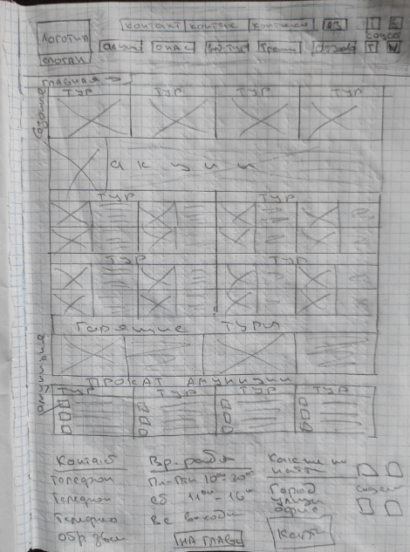
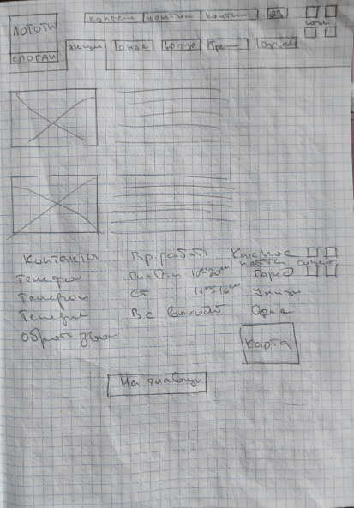
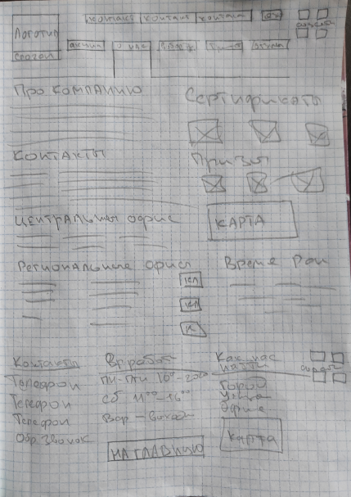
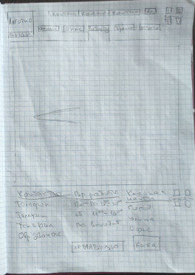
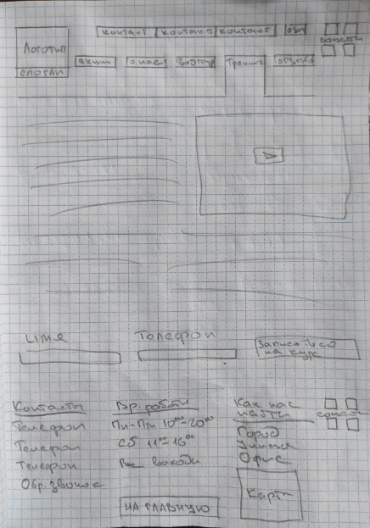
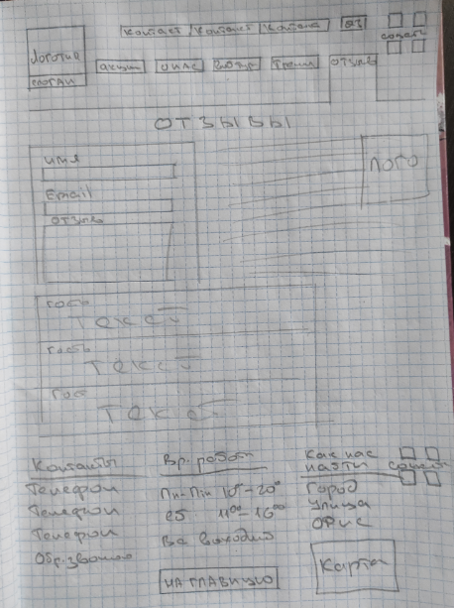
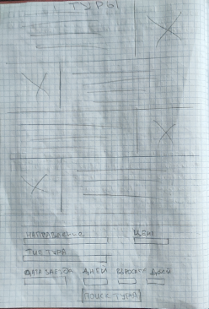

Slide 20
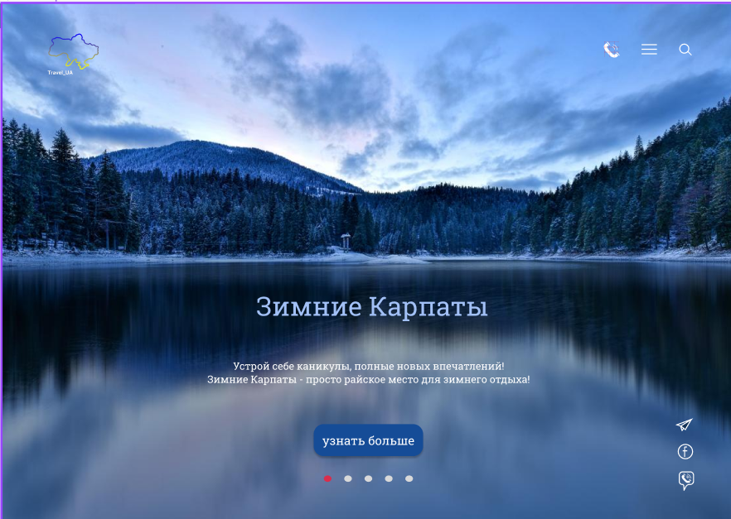
Курс ВЕБ- РОЗРОБКА/ Hero image
Hero image - це зображення великого розміру, яке розміщене в заголовку веб-сторінки, зазвичай являє собою стартовий екран. Через своє важливе місце у візуальній ієрархії сайту Hero image часто є першим, що користувачі бачать під час відвідування сайту

Slide 21
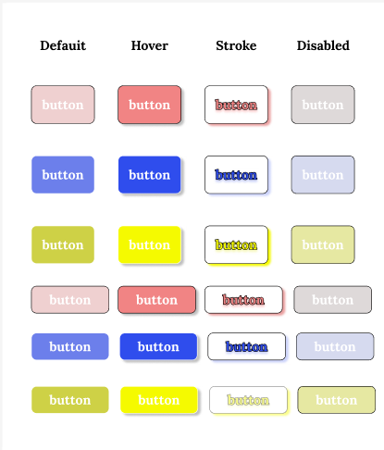
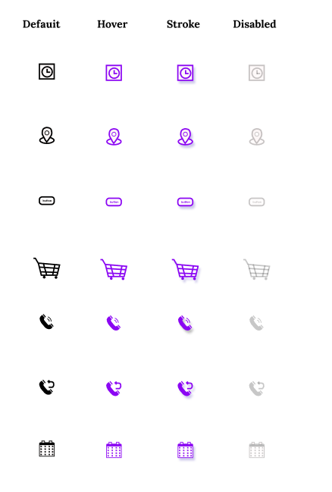
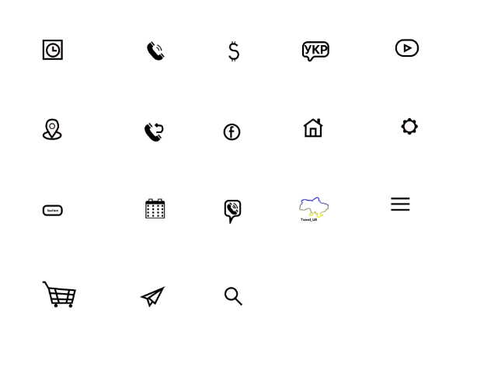
Розробка UI Kit
Зробили бібліотеку кнопок

Slide 22
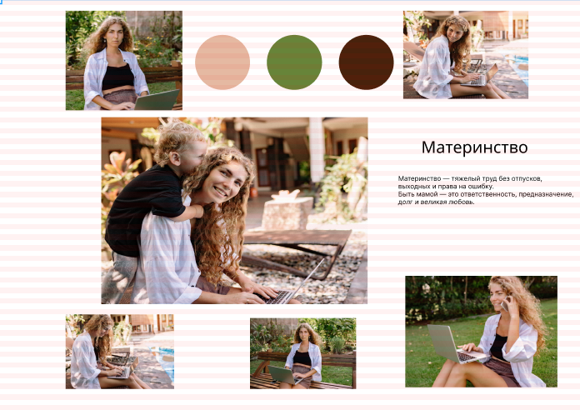

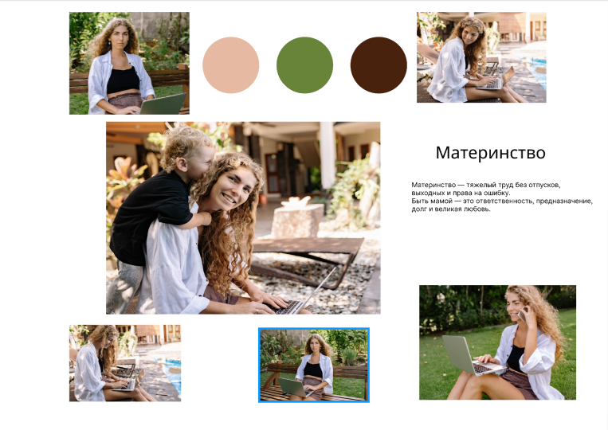
Створили колаж із
застосуванням сітки.
Для горизонтальної та
ветикальної орієнтації
зображень
Створили палітру
використовуваних кольорів
у роботі

Slide 23
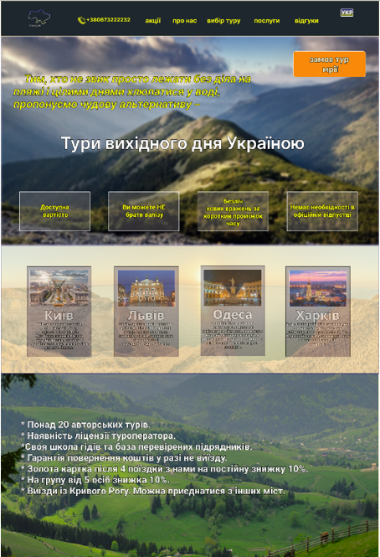
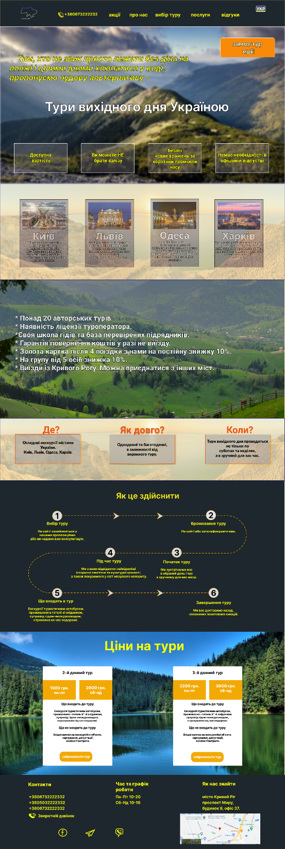
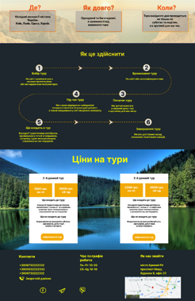

Slide 24
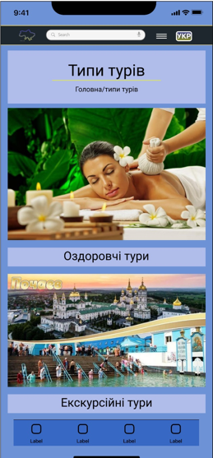
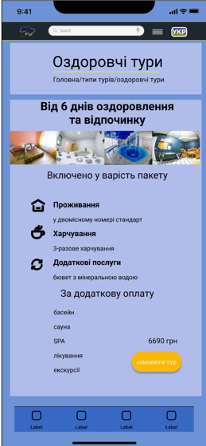

Slide 25
